Slide 1
Τα αγαπημένα μας ζώα
Εργασία των Καλογήρου και Ισαακίδης

Slide 2
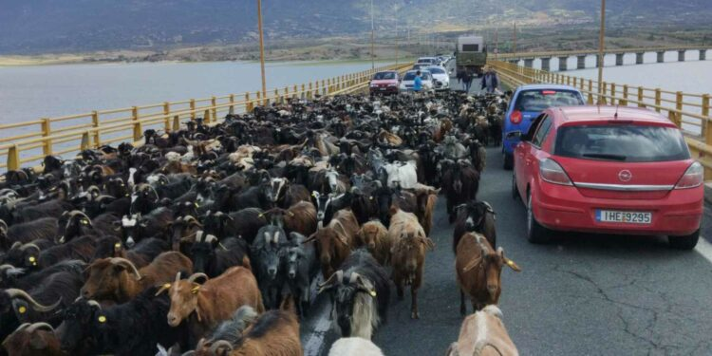
Τα Γίδια
Πρόκειται για ζώο μηρυκαστικό, της οικογένειας των βοοειδών και της τάξης των αρτιοδάχτυλων. Μαζί με το πρόβατο θεωρείται από τα πρώτα ζώα που εξημερώθηκαν από τους ανθρώπους. Εκτρέφονται για το γάλα, το κρέας και για το τρίχωμά τους. Τον τελευταίο αιώνα έγιναν δημοφιλή ζώα και ως κατοικίδια.

Slide 3
Πόσα γίδια υπάρχουν στην Ελλάδα
Η Ελλάδα είναι πρώτη στην Ευρώπη σε πληθυσμό γιδιών, καθώς εδώ εκτρέφονται περίπου 4.5 εκατομμύρια, με την χώρα μας να είναι πρώτη στη γιδοτροφία με 47,6% των αρμεγόμενων γιδιών της ΕΕ.
Οι περισσότεροι άνθρωποι, όπως αναφέρει ο καθηγητής και Διευθυντής του Εργαστηρίου Ζωοτεχνίας του Τμήματος Κτηνιατρικής της Σχολής Επιστημών Υγείας του ΑΠΘ Γεώργιος Αρσένος, με καταγωγή από τα Τρίκαλα, αγνοούν τις ευεργετικές ιδιαιτερότητες του γίδινου γάλακτος ενώ γνωρίζουν τα προβλήματα τροφικών αλλεργιών που σχετίζονται με την κατανάλωση αγελαδινού γάλατος.
https://www.lifo.gr/now/greece/stin-ellada-ehoyme-ta-perissotera-gidia-se-oli-tin-eyrop

Slide 4
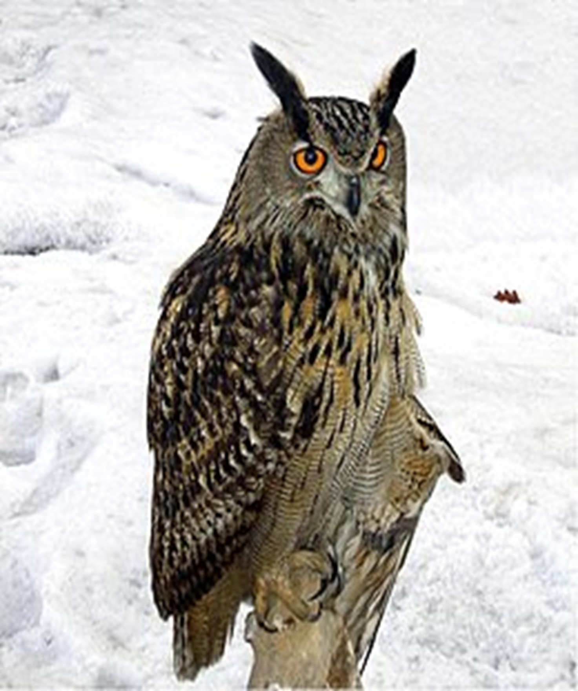
Ευρασιατικός μπούφος
χει γεροδεμένη κατασκευή, πυκνό φτέρωμα και μεγάλο κεφάλι. Όταν είναι ήσυχος έχει σχήμα βαρελιού, ενώ σε επιφυλακή μπορεί να δείχνει απίστευτα περίεργα μακρύ (αλλά χοντρό) λαιμό. Οι τούφες των αυτιών (αντία) είναι μακριές και ευδιάκριτες, εκτός όταν πετάει, χαμηλωμένες όταν είναι χαλαρός ή φοβισμένος και σηκωμένες όταν φωνάζει ή έχει ενοχληθεί. Το πέταγμα είναι δυνατό και σταθερό, φτεροκοπήματα μάλλον ρηχά, αερογλιστρήματα σε ευθεία γραμμή θυμίζοντας Γερακίνα[4].
Τα μάτια είναι μεγάλα και πορτοκαλοκόκκινα. Το χρώμα του κάτω μέρους του σώματός του είναι κιτρινοκάστανο με σκούρες ραβδώσεις, φαρδιές στο στήθος και αρεές στην κοιλιά. Το πάνω μέρος πιο σκούρο καφετί, με μαυριδερές ραβδώσεις και κυματιστές ρίγες. Ο λάρυγγας είναι λευκός, ορατός όταν φωνάζει (όπως σε όλα τα είδη του γένους). Σε πτήση οι βάσεις των πρωτευόντων είναι λίγο μόνο ανοιχτότερες (κιτρινοκάστανες) από τα υπόλοιπα, με χοντρές ομοιόμορφες ρίγες.

Slide 5
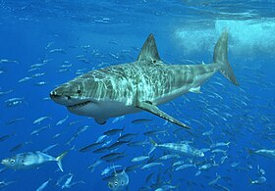
Λευκός καρχαρίας
Ο λευκός καρχαρίας (επιστημονική ονομασία: Carcharodon carcharias (Καρχαρόδων ο καρχαρίας)), γνωστός και ως σπρίλλιος, μεγάλος λευκός, λευκός θάνατος, είναι ένας εξαιρετικά μεγάλος καρχαρίας που βρίσκεται στα παράκτια νερά κοντά στην επιφάνεια σε όλους τους σημαντικούς ωκεανούς. Φθάνει σε μήκος μεγαλύτερο των 6 μέτρων[1] (αν και κάποιες αναφορές κάνουν λόγο για μήκος μεγαλύτερο των 8 μέτρων[2] και βάρους μεγαλύτερου των 3.324 χιλιόγραμμων) και ζυγίζει συνήθως μέχρι 2.240 κιλά.[3] Είναι το μόνο είδος του γένους του (Carcharodon) που υπάρχει ακόμα.
Φτάνει σε ωριμότητα σε ηλικία περίπου 15 ετών και μπορεί να ζήσει πάνω από 30 χρόνια.

Slide 6
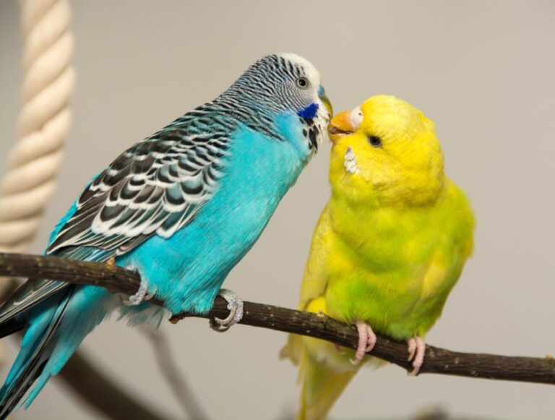
Παπαγαλάκια Μπάτζι
Με το όνομα παπαγάλος είναι γνωστά διάφορα είδη από δενδρόβια, ως επί το πλείστον, πουλιά που σχηματίζουν τη τάξη των Ψιττακόμορφων, η οποία χωρίζεται σε 3 οικογένειες: Κακατουίδες, Ψιττακίδες και Γλαυκοπίδες. Υπάρχουν σήμερα 386 ταξινομημένα είδη παπαγάλων, που ανήκουν σε 88 γένη. Βικιπαίδεια
Διάρκεια ζωής: Κακατουίδες: 40 – 60 έτη, Κακάπο: 60 έτη, Μακάο υάκινθος: 50 έτη
Μέγεθος εκκόλαψης: Μακάο υάκινθος: 1 – 4
Συνομοταξία: Χορδωτά (Chordata

